Slide 1

霍尔效应与应用设计

Slide 2
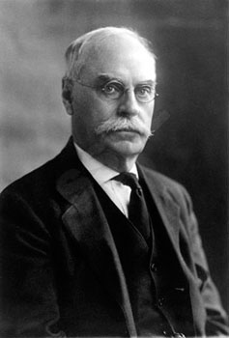
霍尔效应的发现
1879，24岁的霍尔在美国霍普金斯大学读研究生期间，研究关于载流导体在磁场中的受力性质时发现： “电流通过金属，在磁场作用下产生横向电动势”
------霍尔效应
a
Battery
Calv
××××
××××
Gold leaf
b
Edwin Hall（1855～1938）
新闻界：“过去５０年中电学方面最重要的发现”

Slide 3
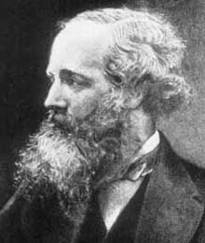
背景资料
金属中导电的机理还不清楚，科学家们对很多问题持不同的看法。
英国麦克斯韦(经典电动力学的奠基人)《电磁学》中描述：
我们必须记住，推动载流导体切割磁力线的力不是作用在电流上…，在导线中，电流的本身完全不受磁铁接近或其它电流的影响…，
瑞典物理学家爱德朗（ Erik Edlund ）在1878年发表在《哲学杂志（Phi.Mag）》上一篇论文中明确指出：
磁铁作用在固态导体中的电流上，恰如作用在自由运动的导体上。

Slide 4
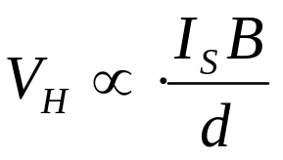
背景资料
1879年，24岁的霍尔在导师罗兰教授的支持下，进行了反复实验.
a
Battery
Calv
××××
××××
× × × ×
× × × ×
Gold leaf
金属圆盘
b
金属圆盘：没有任何结果
薄金箔：观察到了横向电动势
结论
启示：尊重科学，勤于思考，勇于质疑，挑战权威！

Slide 5


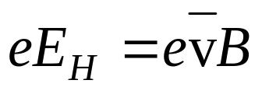
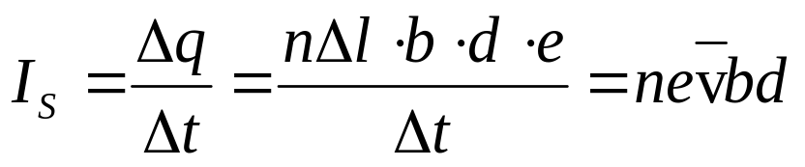







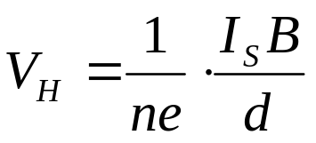


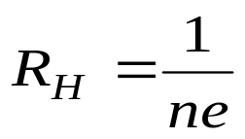
霍尔效应的解释
霍尔效应从本质上讲是运动的带电粒子在磁场中受洛仑兹力作用而引起的偏转。当载流子所受的横向电场力 与洛仑兹力 相等时，样品两侧电荷的积累就达到平衡
霍尔系数

Slide 6
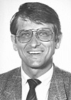
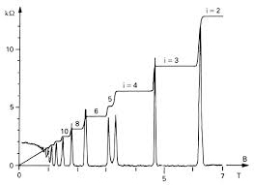
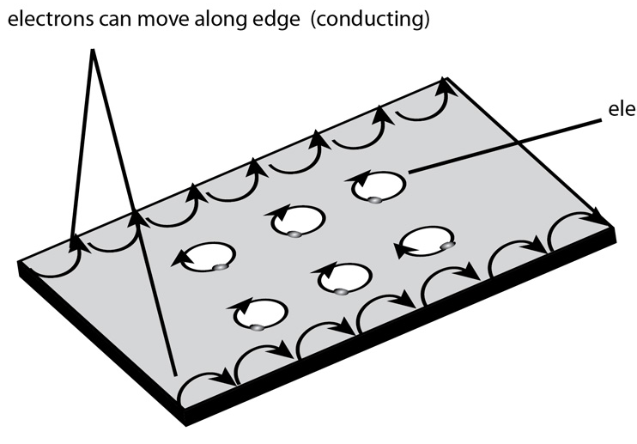
霍尔效应的发展
1、量子霍尔效应(Quantum Hall Effect)
1980年，德国物理学家冯•克利青观察到在超强磁场（18T）和极低温(1.5K）条件下,霍尔电压 U_{H} 与B之间的关系不再是线性的，出现一系列量子化平台。
量子霍尔电阻
获1985年诺贝尔物理学奖！

Slide 7

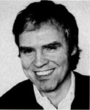
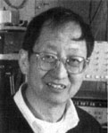
霍尔效应的发展
2、分数量子霍尔效应---- 1998年诺贝尔物理学奖
劳克林 施特默 崔琦
1、1982年，美国AT&T贝尔实验室的崔琦和斯特默发现：“极纯的半导体材料在超低温(0.5K)和超强磁场(25T)下，一种以分数形态出现的量子电阻平台”。
2、 1983 年，同实验室的劳克林提出准粒子理论模型，解释这一现象。

Slide 8
其他霍尔效应
3、反常霍尔效应
1880年Edwin Hall在一个铁磁性的金属平板中发现，即使是在没有外加磁场的情况下（或弱外场），也可以观测到霍尔效应。这种铁磁性材料中的霍尔效应后来被称之为反常霍尔效应。
a
Battery
Calv
Ferromagnet
b
Edwin Hall（1855～1938）

Slide 9
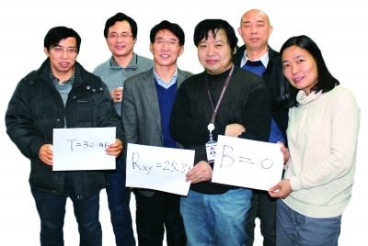
其他霍尔效应
4、量子反常霍尔效应
由清华大学薛其坤院士领衔，清华大学、中科院物理所和斯坦福大学研究人员联合组成的团队在量子反常霍尔效应研究中取得重大突破，他们从实验中首次观测到量子反常霍尔效应，这是中国科学家从实验中独立观测到的一个重要物理现象，也是物理学领域基础研究的一项重要科学发现。

Slide 10
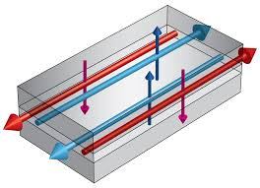
其他霍尔效应
5、自旋霍尔效应
在没有外加磁场的作用下，纵向的电流产生一个横向的自旋偏压。
M. I. Dyakonov and V. I. Perel (1971)
6、量子自旋霍尔效应
自旋霍尔电导的量子化
C.L. Kane and E.J. Mele (2005).
B.A. Bernevig and S.C. Zhang(2006)

Slide 11
霍尔效应的应用
研究和测量半导体材料的参数的重要手段
测量半导体材料的霍尔系数、载流子浓度、电导率、迁移率、判别半导体材料的导电类型。
测量半导体材料的霍尔系数和电导率随温度的变化关系，求半导体材料的杂质电离能和材料的禁带宽度。
霍尔元件
（特点：结构简单、频率响应宽、寿命长、可靠性高）
非电学量测量 自动控制 信息处理 … …

Slide 12
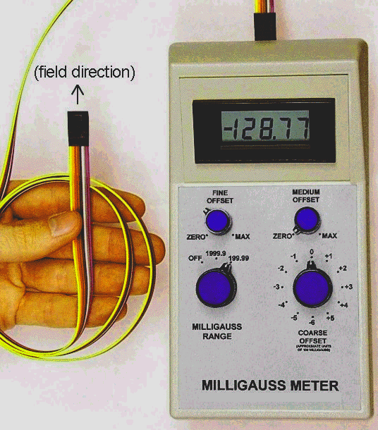
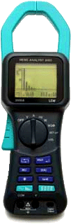
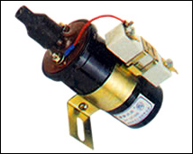
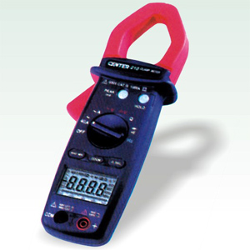
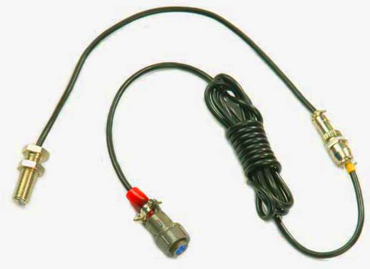
霍尔效应的应用
霍尔式电流谐波分析仪
霍尔特斯拉计（高斯计）
霍尔式无触点汽车电子点火装置
霍尔钳形电流表
霍尔接式近开关

Slide 13

















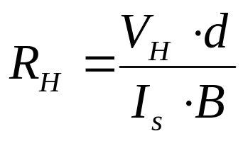

实验内容
再现霍尔效应
测量待测样品的霍尔电压
得出：
霍尔系数
载流子浓度
载流子迁移率
电导率
等半导体材料或器件的物理参数。

Slide 14
消除副效应
在产生霍尔效应的同时，因伴随着多种副效应，以致实验测得的霍尔电极A、A/之间的电压为V_{H}与各副效应电压的叠加值，因此必须设法消除。
（1）不等势电压降V₀
（V₀的符号与I_{s}的方向有关）
测量霍尔电压的电极A和A/不可能绝对对称地焊在同一个理想的等势面上引起的电势差
V₀=I_{s}r
A
I_{s}
V₁=V_{H}+V₀
B
A/
V₁+V₂
V_{H}=
V₀=-I_{s}r
2
A
I_{s}
V₂=V_{H}-V₀
B
A/

Slide 15
消除副效应
(2) 爱廷豪森效应——热电效应引起的附加电压V_{E}
（3）能斯脱效应——热磁效应直接引起的附加电压V_{N}
（4）里纪——勒杜克效应引起附加电压V_{RL}
（V_{N}、V_{RL}与磁场的方向有关，可通过改变B的方向予以消除）
测量时通过改变磁场、电流方向就可以减少和消除这些副效应的影响。
(+I_{s}、 +B) V₁
V₁-V₂+V₃-V₄
(+Is、 -B) V₂
V_{H}=
4
(-Is、 -B) V₃
对称测量法
(-Is、+B) V₄

Slide 16
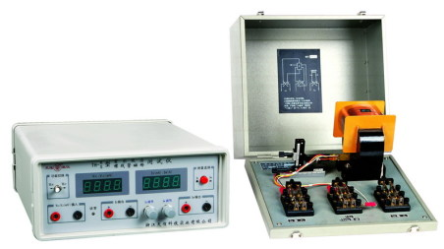
实验仪器
测试平台与测试仪连线图
霍尔效应测试平台
霍尔效应测试仪

Slide 17
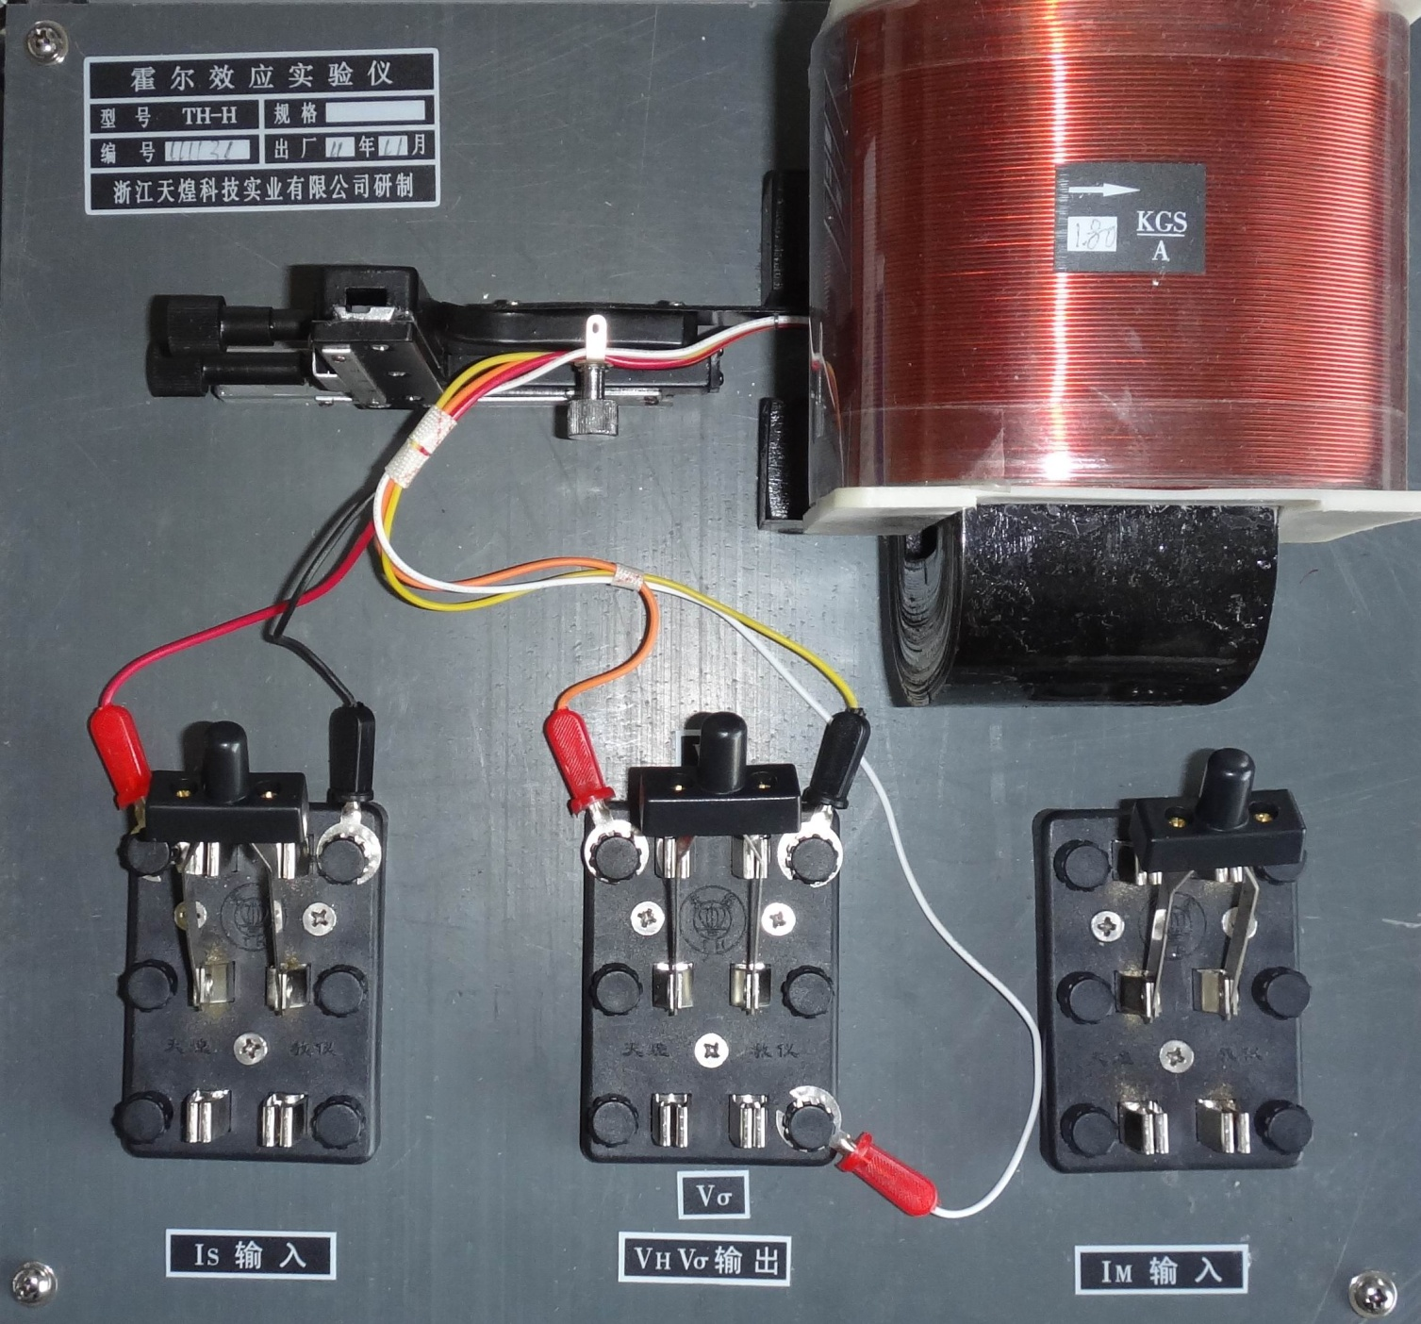
励磁线圈
K_{H}值
霍尔元件
1.80

Slide 18
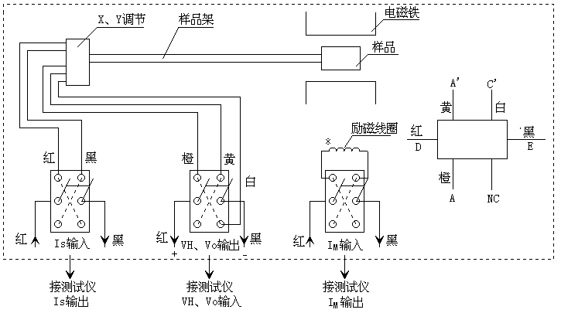
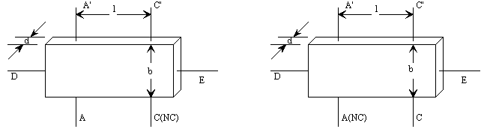



实验仪器
测试平台示意图
黄
白
黑
红
橙
样品尺寸

Slide 19

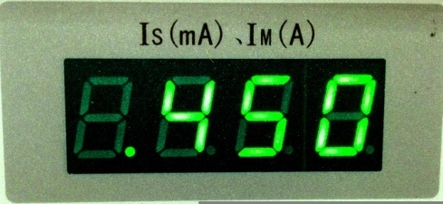
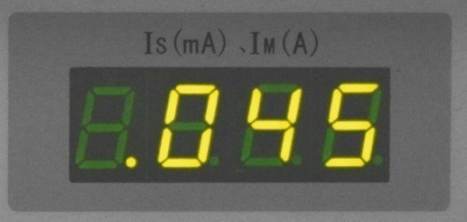
实验内容
(1) 恒定磁场，U_{H}—I_{S}关系
保持I_{M}不变 取I_{M}＝（0.450 0.001）A测绘V_{H}－I_{S}曲线
I_{s}(mA) | V₁ | V₂ | V₃ | V₄ | V_{H}
 | +I_{s} +B | +I_{s} -B | -I_{s} -B | -I_{s} +B
1.00
1.50
2.00
2.50
3.00
3.50
4.00
4.50
0.450
0.045

Slide 20
实验内容
(2) 恒定工作电流，U_{H}—I_{M}关系
保持I_{s}不变 取I_{s}＝（4.50 0.01）mA 测绘V_{H}－I_{M}曲线
I_{M}(A) | V₁ | V₂ | V₃ | V₄ | V_{H}
 | +I_{s} +B | +I_{s} -B | -I_{s} -B | -I_{s} +B
0.100
0.150
0.200
0.250
0.300
0.350
0.400
0.450

Slide 21
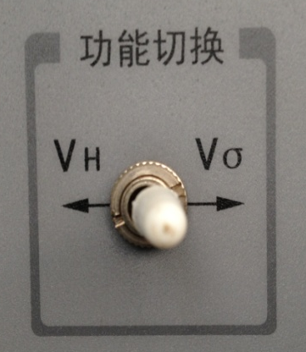
实验内容
与教材不一致!!!
(3) 在零磁场下，测V_{AC}
I_{s}(mA) | 0.10 | 0.20 | 0.30 | 0.40 | 0.50 | 0.60 | 0.70 | 0.80 | 0.90 | 1.00
V_{AC}(mV)
B=0 (I_{M}=0)
注意切换！
V_{σ}
V_{σ}

Slide 22
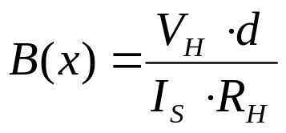
扩展内容
检查霍尔样品的位置!!!
测量磁场（选做）
磁场横向分布曲线(B—x)
要求：
1.简述测量原理；
2.设计表格测量并记录实验数据；
3.作出B—x分别曲线。
B
电磁铁
x
霍尔样品

Slide 23
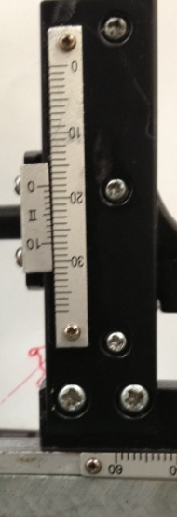
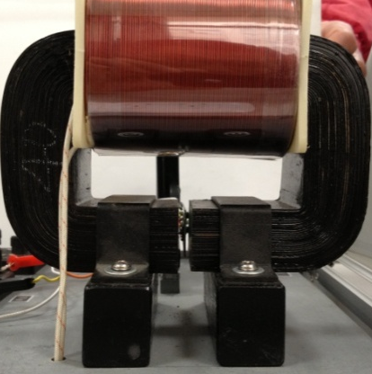
扩展内容
磁场纵向分布曲线(B—y)
电磁铁
Y
Y
B
y
霍尔样品

Slide 24
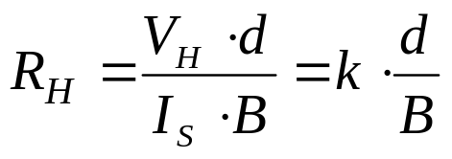

数据处理
根据测量数据绘制规范的V_{H}－I_{S}和V_{H}－I_{M}特征曲线（直线）
用最小二乘法计算V_{H}－I_{S}和V_{H}－I_{M}直线斜率，由此计算霍尔系数R_{H}和载流子浓度n。
V_{H}
斜率 K=V_{H}/I_{S}
结果表达：
I_{S}

Slide 25
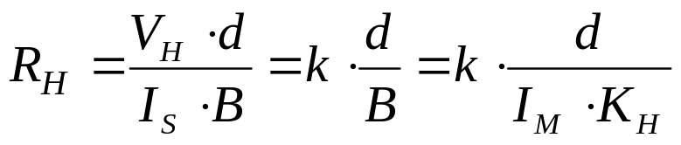
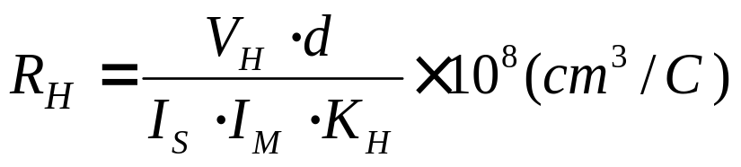
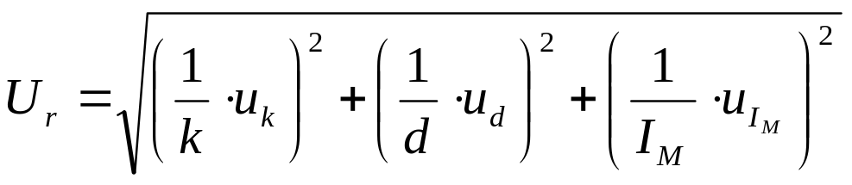
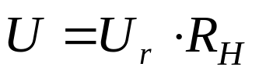
数据处理
关于不确定度U的估算提示：
（K_{H}视为常数）
V_{H} (伏)，I(安)，B(高斯)，d(厘米)，则有：
R_{H}为间接测量量，根据误差传递公式计算

Slide 26


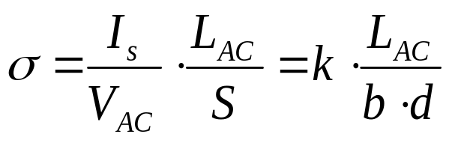
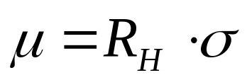
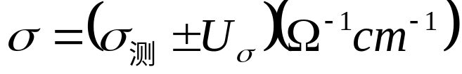
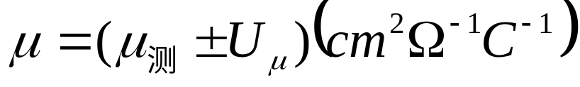
数据处理
根据测量数据用最小二乘法计算I_{s}—V_{AC}直线斜率由此计算电导率 和载流子的迁移率 。
结果表达：

Slide 27
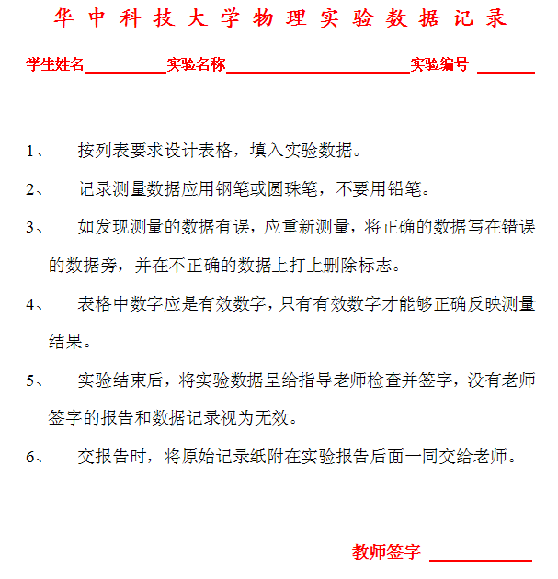
实验数据记录要求
实验内容（1）恒定磁场，U_{H}—I_{S}关系
实验内容（2）恒定工作电流，U_{H}—I_{M}关系
实验内容（3）在零磁场下，测V_{AC}
实验仪器参数 K_{H} 值
待测样品尺寸
R_{H}、σ估算结果（有计算式、数据，数量级和单位正确！）
第几周，星期几，上午/中午/晚上,实验编号，报告柜号

Slide 28
注意事项
严格按电路图连接线路，并经教师检查后方可打开试验仪电源开关！
开机和关机前，将“I_{M}调节”、“I_{S}调节”旋钮逆时针旋到底！
出口，刷卡

Slide 29
1，保持安静的实验环境！
2，实验完毕，规范整理好实验仪器。
3，提前30分钟检查实验数据，不允许提前下课！
4，交报告的截止时间：
5，时间和纪律：
6，数据记录：
7，做清洁：
8，曲线图的绘制与粘贴：
9，数学部分简写：
10，填写好基本信息：

